Slide 1
Administrativní styl
7. ročník
Michaela Hantková

Slide 2
Charakteristika
Úřední styl
Neosobní
Formuláře, tiskopisy
Ustálená forma – jednoznačnost, přesnost, heslovitost, neměnnost

Slide 3
Jazyk
Spisovný
Neutrální
Zkratky (č.j., spol. s.r.o.)
Klišé (znamenám si lhůtu a jsem s pozdravem/předem děkuji za…/za kladné vyřízení předem děkujeme)
Hůlkové písmo

Slide 4
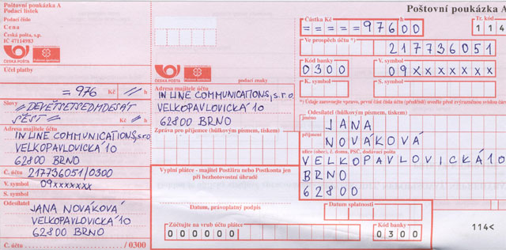
Útvary
Objednávka
Přihláška
Žádost
Dotazník
Poukázka, složenka
Úřední dopis
Plná moc

Slide 5
Odkazy
http://konference.vzdelavanisester.cz/konference-jak-vyplnit-slozenku.html

